Slide 1


Koronavírusról gyerekeknek
MTA-ELTE Immunológiai
Kutatócsoport
Erdei Anna
Biológiai Intézet
Immunológiai Tanszék
2021. március

Slide 2
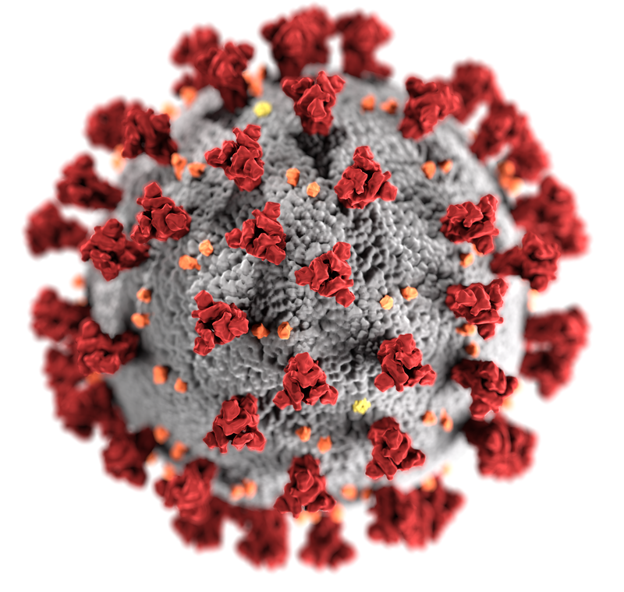
Mit hallottatok a koronavírusról?

Slide 3

Mikrobák a környezetünkben és bennünk
parányi kis lények,
de kb. mekkorák?

Slide 4
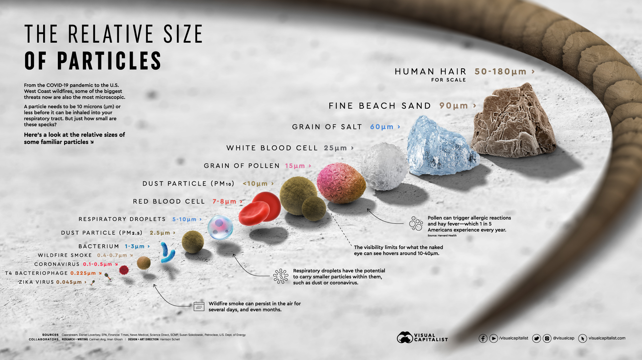
Mekkorák a baktériumok és a vírusok?
KÜLÖNBÖZŐ
RÉSZECSKÉK MÉRETE
hajszál
vírus
szabad szemmel is látható
baktérium
szabad szemmel nem látható!

Slide 5
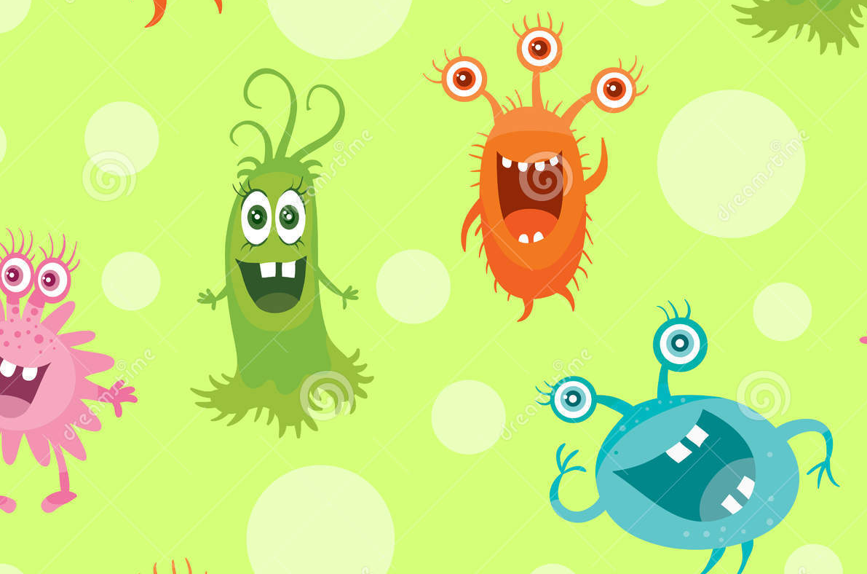
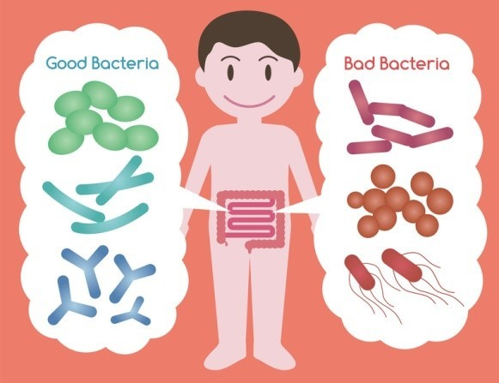

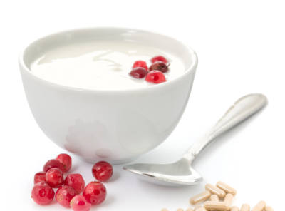
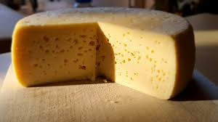
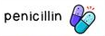
Hasznos, jó mikrobák is vannak!
Jó baktériumok
Nélkülöz-hetetlenek az egészséges szervezet működéséhez,
a tápanyagok
feldolgozásához
Gyógyszer

Slide 6
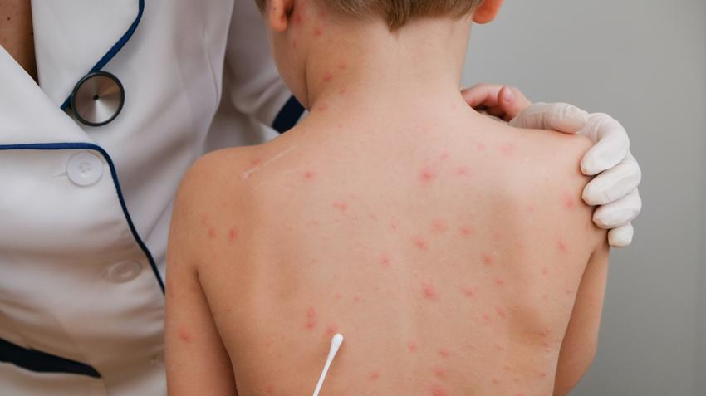
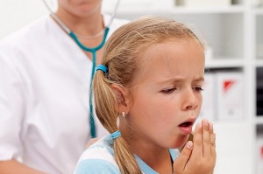
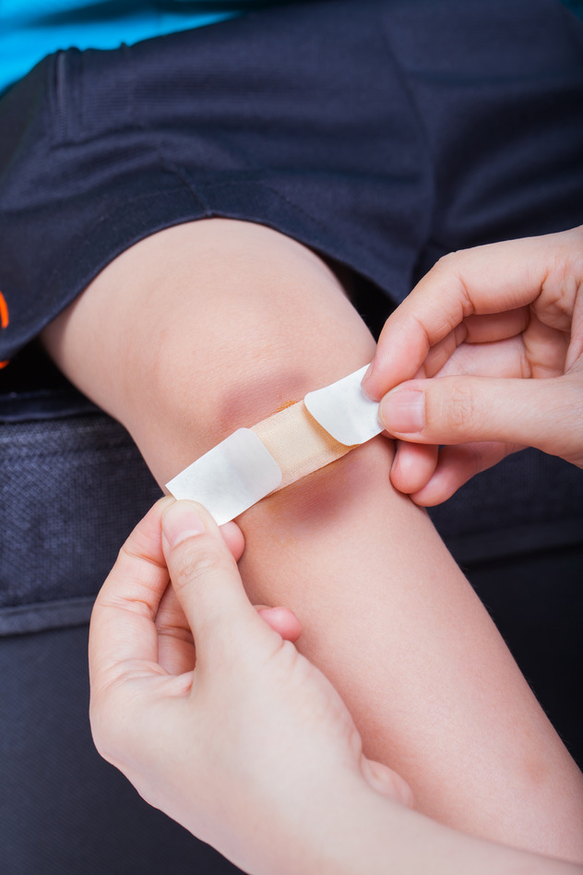
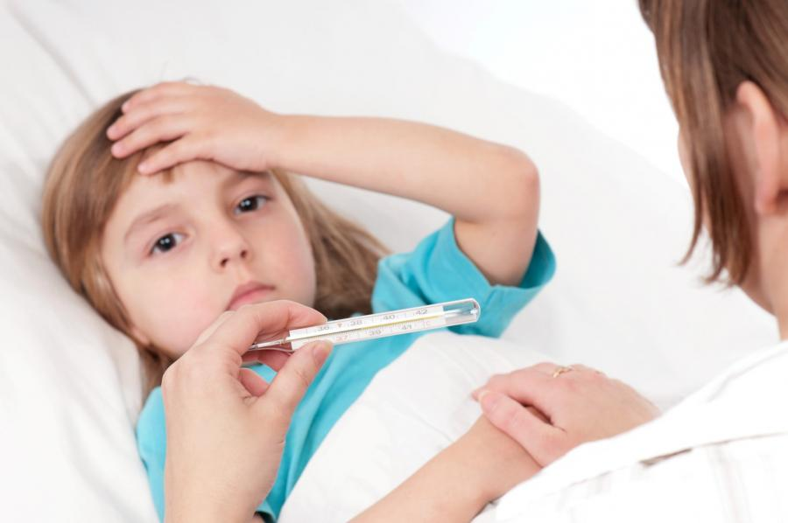
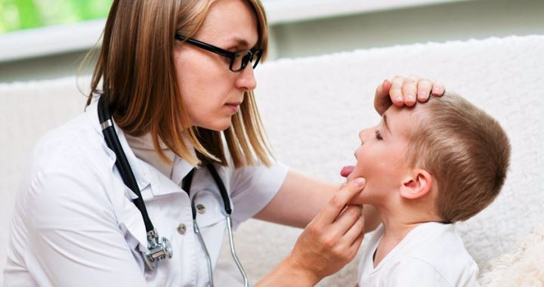
Betegséget okozó mikróbák
- kórokozók baktériumok, vírusok
köhögés,
torokgyulladás,
sebek elfertőződése,
kiütések,
láz

Slide 7
A vírusokról

Slide 8
A vírusok ezerszer kisebbek, mint a baktériumok, és sokkal kisebbek, mint a szervezetünket felépítő sejtek
A vírusok
akár 100 ezerszer kisebbek lehetnek, mint a sejtjeink!
A vírusok csak a megfertőzött sejteken
belül képesek szaporodni,
azon kívül elpusztulnak

Slide 9
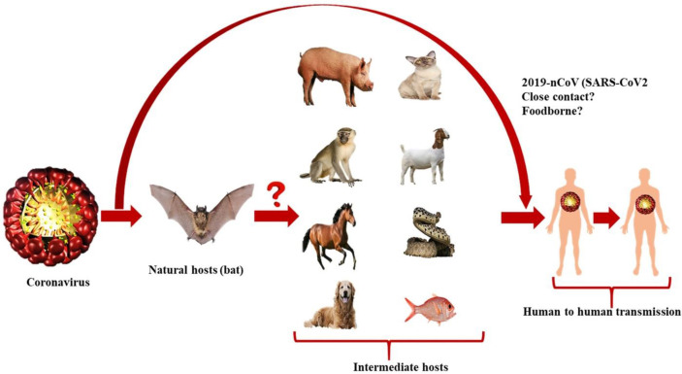
Honnan került elő a koronavírus?
sokféle létezik, sok állatban jelen van
denevérek
„természetes
gazdák”
denevér
koronavírus
emberről emberre terjedés
háziállatok,
vadállatok
„köztes gazdák”
Notes:
A koronavírusok csoportja egy óriási víruscsoport. A tengeri emlősökétől a madarakén át az emberek szervezetéig jelen van. Több ezerféle koronavírust ismerünk. A legtöbbféle koronavírust a denevérek őrzik, akikből szintén van 1300-féle. A csoportokon belül lefelé haladva eljutunk a SARS-szerű béta-koronavírusokig, itt bukkant fel a legújabb tag, a SARS-CoV-2-es.
Ez egy koronavírustörzs?
A koronavírus-csoporton belül egy új faj, ezért nem ismeri az emberi immunrendszer. A legközelebbi, emberhez köthető ismert rokona az eredeti, 2002-ben tomboló SARS-vírus, ezért kapta a CoV-2-es nevet.

Slide 10
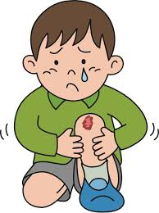

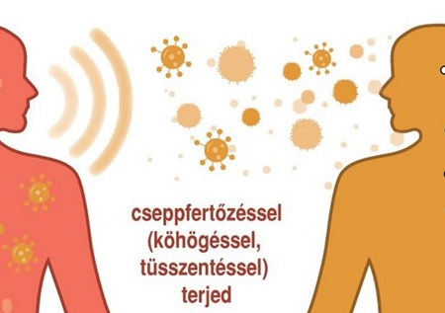
Hogyan jutnak a szervezetünkbe a kórokozók?
seben át
megisszuk
megesszük
koronavírus
belélegezzük

Slide 11
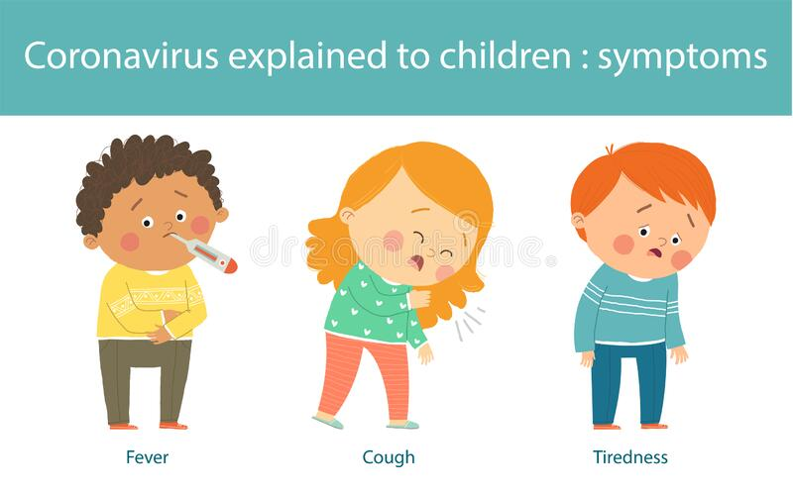
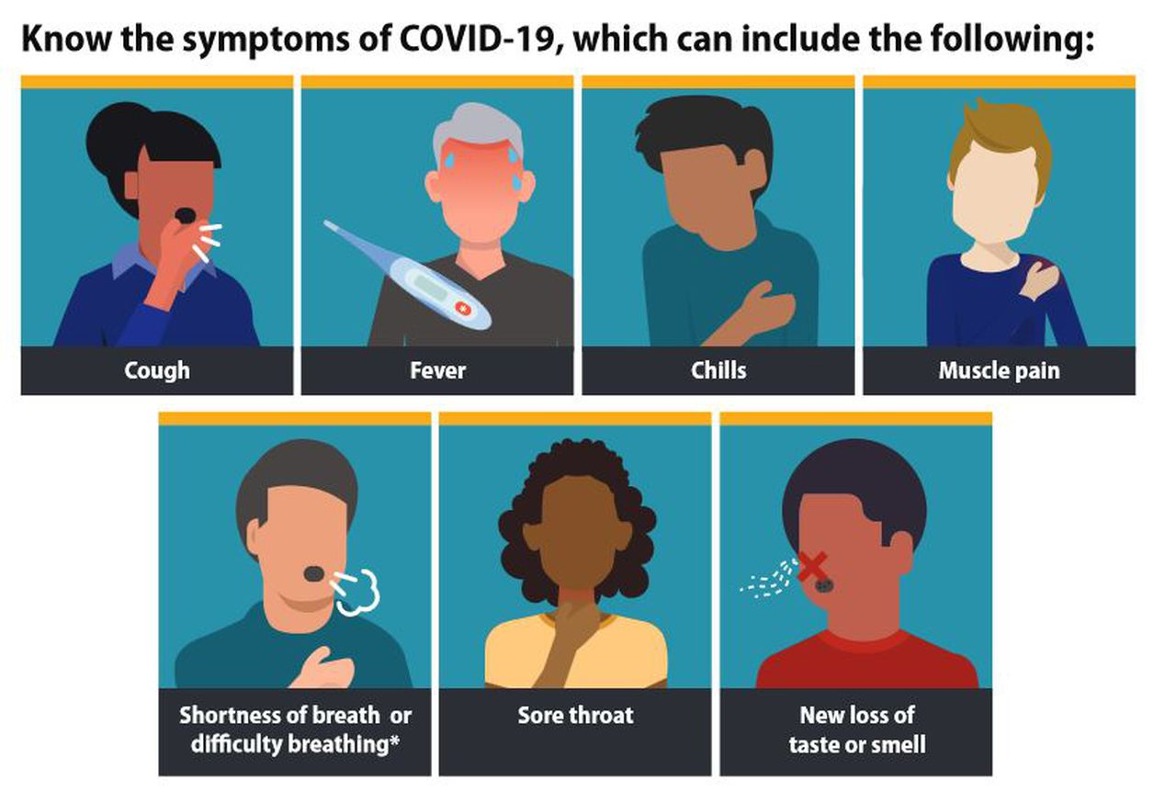
Mit érzünk, amikor megfertőz egy kórokozó?
leggyakrabban
láz köhögés fáradékonyság
Covid esetén
újabb tünetek
köhögés
láz
hidegrázás
izomfájdalom
légszomj
torokfájás
Íz- és szagvesztés

Slide 12

Hogyan védekezik a szervezetünk a kórokozók ellen?
az immunrendszerrel

Slide 13
Hol vannak az immunrendszer elemei – sejtjei –
a szervezetünkben?
Mindenhol!
a bőrben,
a szájban, az orrban,
a légutakban,
a tüdőben,
a gyomorban,
a belekben,
a mandulákban,
a nyirokcsomókban,
a csontvelőben
stb..
Az immunsejteket
fehérvérsejteknek
is nevezik

Slide 14
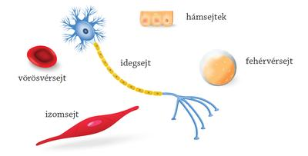
Az immunrendszert immunsejtek alkotják,
amelyek „beszélnek” egymással
A szervezetünket nagyon
sok, különböző szerepet játszó sejt építi fel
Notes:
A szervezetünket felépítő sejtek feladatuknak megfelelően különböző alakúak és méretűek (1. ábra).
A sejt az élővilág legkisebb, önálló életre képes egysége. Az előző mondat végén lévő pont méretű kis gömbben több száz átlagos nagyságú sejt férne el.
Sejtjeink alakját működésük határozza meg. Idegsejtjeink hosszabb-rövidebb nyúlványokat tartalmaznak, így továbbítják a szervezetünket ért hatásokat. Bőrünk felső rétegének sejtjei védelmezően szorosan illeszkednek egymáshoz. Vérünk fehérvérsejtjei védenek a betegséget okozó vírusok, baktériumok ellen, vörösvérsejtjei pedig szállítják a tüdőben felvett oxigént. Izmaink hosszúkás sejtjei képesek megrövidülni, majd megnyúlni, és ezáltal mozgatni a csontokat.
Sejtjeinket sejtalkotók építik fel (5. ábra). A sejthártya határolja, védi a sejtet. A sejtplazma kitölti a sejt belsejét, anyagcsere-folyamatok színhelye. A sejtmag irányítja a sejt működését, osztódását.

Slide 15
Az immunsejtek a szervezetünkben mindehol
elszóran jelen vannak, hírvivőkkel tájékoztatják egymást, ha betolakodó kórokozót észlelnek
hírvivők
(kis molekulák)

Slide 16
A kórokozókról érkező „hírekre” egyes sejtek azonnal válaszolnak, és elpusztítják a betolakodót
az ölősejtek
elpusztítják a vírussal fertőzött sejteket
kórokozó
ölősejt
a falósejtek
egészben
lenyelik a
kórokozót

Slide 17
Olyan memória-immunsejtek is kialakulnak, amelyek később is emlékeznek a kórokozókra, és elpusztítják, ha ismét felbukkannak
A segítő T-sejtek
közreműködésével
alakulnak ki az
ölő
T-sejtek
segítő T-sejt
ellenanyag-termelő
B-sejt
ellenanyagtermelő
B-sejtek
ölő T-sejt
elpusztítják a vírussal fertőzött sejteket
megakadáyozza,
hogy fertőzzön a vírus

Slide 18
Védőoltások működésüket az
„emlékező immunsejtek” (memória sejtek) biztosítják

Slide 19
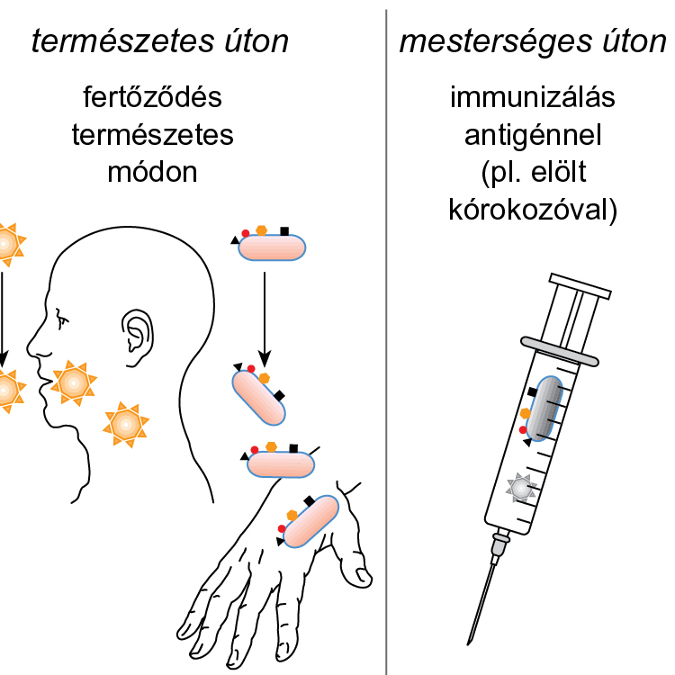
Az immunitás kialakulása, védőoltások (vakcinák)
emlékező sejtek
fertőzéssel
oltással
immunológiai memória

Slide 20
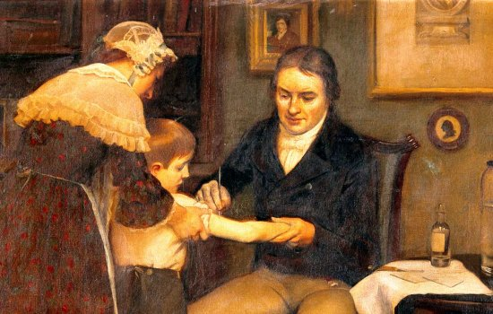
A védőoltás felfedezője: Edward Jenner (1749-1823)
Egy fiú a karjába beoltotta egy Virág nevű tehén himlőhólyagjának tartalmát, azaz tehénhimlővel fertőzte meg a fiút, aki sikeresen átesett a betegségen, és később feketehimlővel megfertőzve, nem lett beteg.
A vakcina (védőoltás) szó
a tehén latin nevéből (Vacca) származik.

Slide 21
Miért kell minél több
embernek védőoltást kapnia?
Miért fontos a nyájimmunitás
kialakulása?

Slide 22
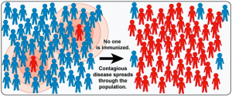
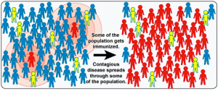
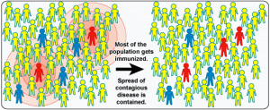
www.vaccine.gov
A nyáj-immunitás kialakulása
Ha senki nincs beoltva akkor a beteg emberek (piros) megfertőzik a többieket (kék).
Ha csak néhányan vannak beoltva (sárga), akkor ők védettek, de a közösség védelméhez ez nem elég.
Ha sokan be vannak oltva (sárga), akkor
a beoltott emberek pajzsként védik
azokat is, akik nem kaptak védőoltást.
létrejön a nyájimmunitás

Slide 23
Ha sokan be vannak oltva (sárga), akkor a beoltott emberek pajzsként védik azokat is, akik nem kaptak védőoltást,
létrejön a nyájimmunitás

Slide 24
Mit tehetünk járvány idején?

Slide 25
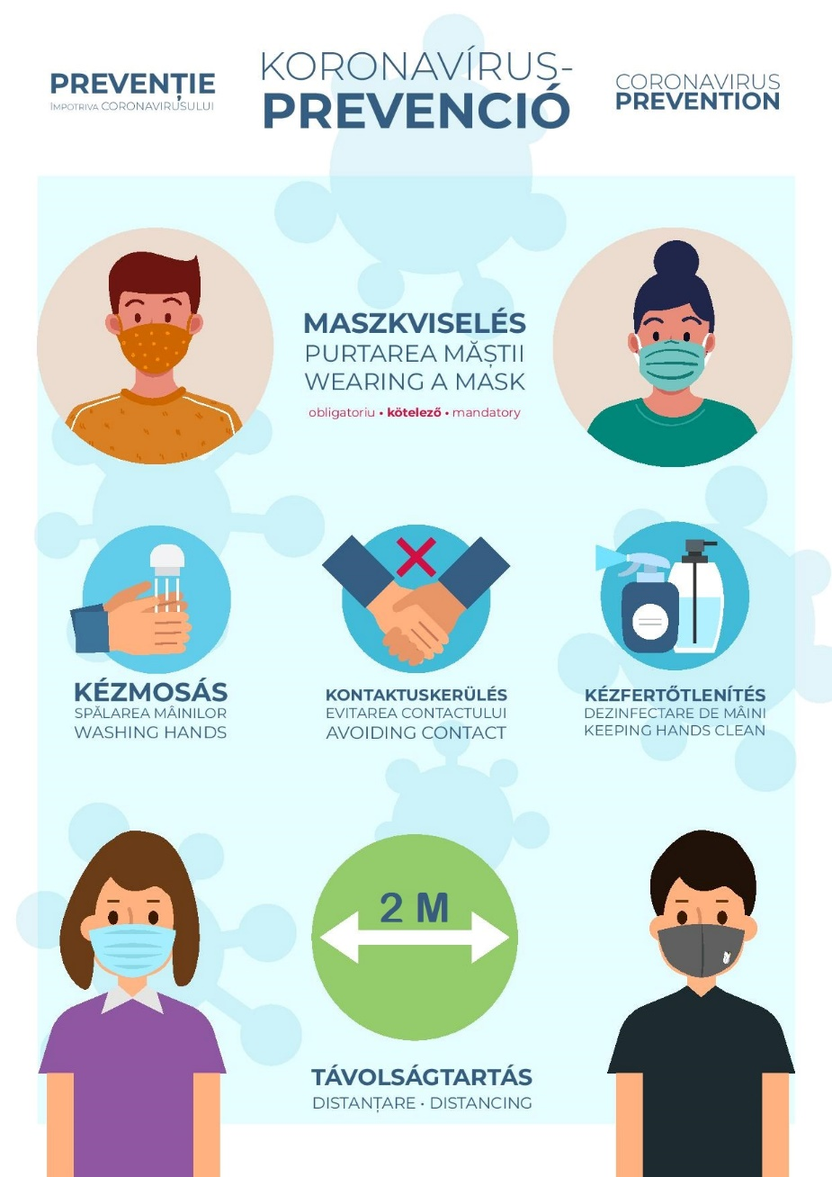
Mit tehetünk, hogy
megelőzzük a fertőzést ?
maszk
viselése
kézmosás
érintkezés
kerülése
fertőtlenítés
távolságtartás

Slide 26


Hogyan mossunk helyesen kezet?
Hogyan köhögjünk, tüsszögjünk?

Slide 27
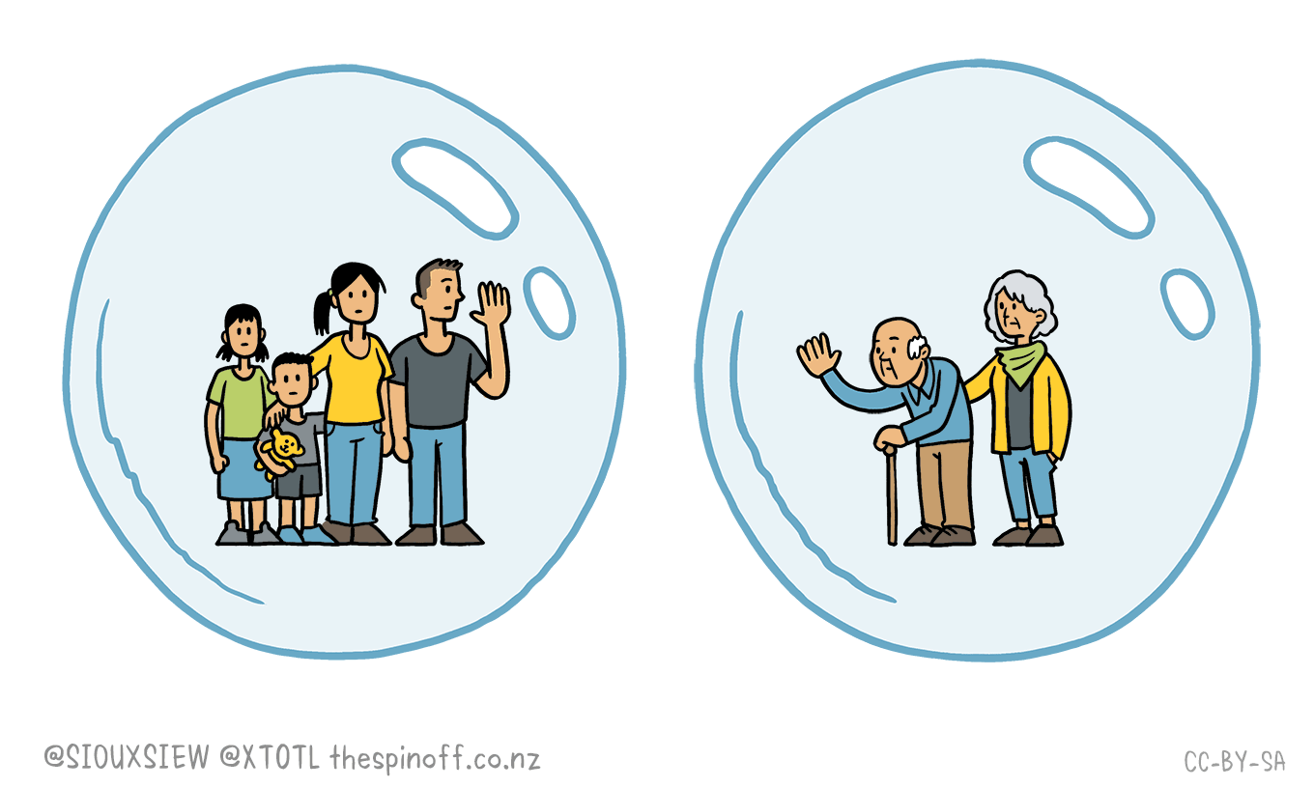
„Buborék” – akikkel együtt lakunk, egy másik buborékban élő emberekkel való találkozáskor nagyon óvatosnak kell lenni, hogy biztosan ne fertőzzük meg őket

Slide 28
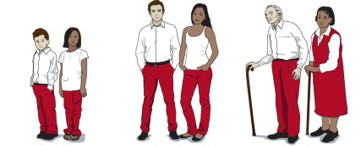
Mikor lesz COVID-elleni vakcina gyerekenek ?
A gyerekek immunrendszere más, mint a felnőtteké!
- sajnos még nincs koronavírus-elleni vakcina gyerekeknek
- nemrég elkezdték kipróbálni a 16-18 éveseken
- hamarosan a 12-16 évesek következnek,
- majd a kisebbek
Év vége felé várhatóan elkezdődhet a gyerekek oltása!
Notes:
KERA
BBC Newshour
NEXT UP:10:00 AMTexas Standard
All Streams
Health/Science/Tech
When Will Children Be Able To Get COVID-19 Vaccines?
KERA | By Associated Press
Published March 14, 2021 at 12:00 PM CDT
Facebook
Twitter
LinkedIn
Email
Peter Hamlin
/
Associated Press
When will children be able to get COVID-19 vaccines?
It depends on the child’s age, but some teenagers could be rolling up their sleeves before too long.
The Pfizer vaccine already is cleared for use starting at age 16. That means some high schoolers could get in line for those shots whenever they become eligible in their area, either because of a medical condition or once availability opens up.
Pfizer and Moderna both have completed enrollment for studies of children ages 12 and older, and expect to release the data over the summer. If regulators clear the results, younger teens likewise could start getting vaccinated once supply allows. The Moderna vaccine is currently cleared for people 18 and older.
Researchers started with older children because they tend to respond to vaccines most similarly to adults. Testing even younger groups is more complex, because they may require a different dose or have differing responses.
“Children are not just small adults,” said pediatrician Dr. James Campbell of the University of Maryland School of Medicine. “The younger you get, the higher the odds are that things could be different.”
Children develop serious illness or die from COVID-19 at much lower rates than adults, but can still spread the virus.
“There’s no question: we do want to immunize children,” said Drexel University pediatrics professor Dr. Sarah Long.
Pfizer and Moderna expect to start studies in children 11 and younger later this year.
“It’s unlikely we could get community protection without immunizing children,” Long added. “This is the lynchpin to getting everything back to some kind of normalcy.”

Slide 29
Az elérhető vakcinák emberek millióinak életét mentik meg évente!
lépfene
kanyaró
Meningococcus
lépfene
rubeola
kolera
Mening
kanyaró
rubeóla
kolera
11 kötelező,
gyermekkori
védőoltás
influenza
diftéria
mumpsz
tetanusz
hepatitisz A
SARS-CoV-2
szamárköhögés
tuberkulózis
hepatitisz B
Pneumococcus
hastífusz
Védőoltás
gyerekeknek
hepatitisz E
járványos gyermekbénulás
kullancs enkefalitisz
Haemophilus influenzae B
veszettség
bárányhimlő
humán papillómavírus
rotavírus
sárgaláz
japán enkefalitisz
Forrás: WHO, 2013
Notes:
KERA
BBC Newshour
NEXT UP:10:00 AMTexas Standard
All Streams
Health/Science/Tech
When Will Children Be Able To Get COVID-19 Vaccines?
KERA | By Associated Press
Published March 14, 2021 at 12:00 PM CDT
Facebook
Twitter
LinkedIn
Email
Peter Hamlin
/
Associated Press
When will children be able to get COVID-19 vaccines?
It depends on the child’s age, but some teenagers could be rolling up their sleeves before too long.
The Pfizer vaccine already is cleared for use starting at age 16. That means some high schoolers could get in line for those shots whenever they become eligible in their area, either because of a medical condition or once availability opens up.
Pfizer and Moderna both have completed enrollment for studies of children ages 12 and older, and expect to release the data over the summer. If regulators clear the results, younger teens likewise could start getting vaccinated once supply allows. The Moderna vaccine is currently cleared for people 18 and older.
Researchers started with older children because they tend to respond to vaccines most similarly to adults. Testing even younger groups is more complex, because they may require a different dose or have differing responses.
“Children are not just small adults,” said pediatrician Dr. James Campbell of the University of Maryland School of Medicine. “The younger you get, the higher the odds are that things could be different.”
Children develop serious illness or die from COVID-19 at much lower rates than adults, but can still spread the virus.
“There’s no question: we do want to immunize children,” said Drexel University pediatrics professor Dr. Sarah Long.
Pfizer and Moderna expect to start studies in children 11 and younger later this year.
“It’s unlikely we could get community protection without immunizing children,” Long added. “This is the lynchpin to getting everything back to some kind of normalcy.”
Mi hiányzik? Feketehimlő, Ebola, COVID-19. Állati vakcinák.

Slide 30
Immunológia gyerekeknek
Letölthető a Magyar Immunológiai Társaság honlapjáról:
www.mit.hu

Slide 31

Köszönöm a figyelmet

